Slide 1
Recorrido de la clase de hoy
¿Por qué modelar el lenguaje? ¿Donde reside su dificultad?
Un poco de historia sobre cómo se ha ido avanzando.
Diversas técnicas que nos ayudar a responder a la pregunta en que medida los LLM comprenden y razonan. Fundamentos matemáticos.
Limitaciones y sesgos de los LLM para tratar con conocimiento. Verosimilitud de las respuestas.
RAG | Una solución disponible para controlar las fuentes en la elaboración de la respuesta.

Slide 2
¿Qué es el Procesamiento de Lenguaje Natural (PLN)?
El Procesamiento de Lenguaje Natural (PLN) es una rama de la inteligencia artificial que permite a las computadoras entender, interpretar, generar y responder al lenguaje humano de manera útil y significativa.

Slide 3
¿Por qué es significativo modelizar el lenguaje?
El lenguaje es la forma primaria en que la transmitimos conocimiento. Capturar el lenguaje significa capturar el conocimiento: Si un modelo pueden entender el lenguaje, pueden acceder al vasto conocimiento hemos acumulado.

Slide 4
El lenguaje no solo expresa lo que sabemos, sino también cómo pensamos y resolvemos problemas.
Dentro del lenguaje está cómo razonamos y resolvemos problemas:
El lenguaje no es solo un medio de comunicación; también es una herramienta para el pensamiento.
Expresamos procesos lógicos, creativos y estratégicos a través del lenguaje.
Ejemplo:
Al describir cómo resolver un problema matemático ("Primero sumo los números, luego divido entre dos"), estamos mostrando nuestro proceso de razonamiento.
En debates o discusiones, usamos argumentos estructurados que reflejan nuestra capacidad para analizar y sintetizar información.
Capturar el lenguaje ayuda a replicar el razonamiento humano:
Si las máquinas pueden entender cómo expresamos nuestras soluciones y decisiones, pueden aprender a imitar estos procesos.
Esto es clave para desarrollar sistemas de inteligencia artificial más avanzados, como asistentes que propongan soluciones creativas o robots que tomen decisiones autónomas.

Slide 5
El Desafío del Lenguaje Humano
El lenguaje natural es ambiguo, variado y contextual. Interpretarlo requiere no solo reglas gramaticales sino también entender:
Contexto dentro del lenguaje.
Contexto fuera del lenguaje.
Ejemplo de Análisis de Sentimiento:
"La película fue excelente": Adjetivo positivo (excelente) conecta con sujeto (película).
"¡Qué puntual!, felicitaciones": Uso irónico o literal dependiendo del contexto.

Slide 6
Traducir a reglas formales
“Al arbitró le faltó ponerse la camiseta número 12”
Palabra | Función | Tipo
Al (contracción de 'a el') | Preposición ('a') + artículo definido ('el'). Indica el complemento indirecto de la oración. | Preposición + Artículo definido
Árbitro (sustantivo) | Complemento indirecto. | Sustantivo común, singular, masculino
Le (pronombre) | Pronombre de objeto indirecto que se refiere a 'árbitro'. | Pronombre personal
Faltó (verbo) | Verbo principal en la oración. | Verbo transitivo en pasado simple (pretérito) del indicativo
Ponerse (verbo) | Infinitivo que actúa como el complemento directo del verbo 'faltó'. | Verbo reflexivo
La (artículo) | Determina al sustantivo 'camiseta'. | Artículo definido
Camiseta (sustantivo) | Objeto directo de 'ponerse'. | Sustantivo común, singular, femenino
Número (sustantivo) | Modificador directo de '12'. | Sustantivo común, singular, masculino
12 (adjetivo numeral) | Especifica el número de la 'camiseta'. | Adjetivo numeral cardinal

Slide 7
Traducir a reglas formales
Traducir a reglas formales toda nuestra comunicación es una tarea muy compleja o imposible.
Dificultad de codificar reglas gramaticales debido a la complejidad y constante evolución del lenguaje.
Más allá de las reglas formales del lenguaje, el contexto del uso del lenguaje aparare como muy importante para entender el significado.

Slide 8
Ambigüedad del Lenguaje
El lenguaje humano es inherentemente ambiguo. Una misma palabra, frase o estructura gramatical puede tener múltiples interpretaciones dependiendo del contexto. Por ejemplo:
Polisemia : Palabras con múltiples significados ("banco" puede referirse a una institución financiera o a un asiento).
Anáforas: Referencias indirectas que requieren comprensión del contexto ("María vio a Juan porque él estaba cerca").
Sarcasmo e ironía : Expresiones que contradicen su significado literal ("Qué día tan maravilloso" en un día lluvioso).
Los modelos de PLN deben resolver estas ambigüedades utilizando información contextual, lo cual es extremadamente complejo debido a la falta de reglas claras en el lenguaje humano.

Slide 9
Falta de conocimiento del Contexto
El significado de una oración depende en gran medida del contexto en el que se utiliza. Los modelos de PLN tradicionales (como los basados en reglas) y, en menor medida, los modelos modernos (basados en aprendizaje profundo), tienen dificultades para captar el contexto global de una conversación o texto largo. Por ejemplo:
Entender referencias previas en una conversación.
Interpretar frases dependiendo del tema o dominio específico (términos técnicos en medicina o derecho).
Captar diferencias culturales o idiomáticas (modismos, expresiones locales).
Aunque los modelos recientes, como los grandes modelos de lenguaje (LLMs), han mejorado en este aspecto, todavía no alcanzan la capacidad humana para inferir contextos complejos.

Slide 10
Comprensión del Significado Implícito
El lenguaje humano no siempre es explícito. Muchas veces, los hablantes omiten información que se da por entendida debido a conocimientos compartidos o supuestos culturales. Esto incluye:
Implicaturas conversacionales : Información implícita que se deduce de lo dicho ("¿Puedes abrir la ventana?" implica una solicitud, no solo una pregunta sobre habilidades físicas).
Conocimiento de fondo : Supuestos que los humanos dan por sentados pero que los modelos de PLN deben aprender explícitamente.
Los modelos actuales carecen de una verdadera "comprensión" del mundo y, aunque pueden generar respuestas coherentes, no siempre entienden el significado profundo de lo que están procesando.
¿Cuáles son las limitaciones del modelado exclusivo del lenguaje, excluyendo el modelado del mundo?

Slide 11
Variabilidad Cultural y Lingüística
El lenguaje varía enormemente entre culturas, regiones y comunidades. Esto incluye:
Diferencias dialectales y regionales (e.g., español de España vs. español de América Latina).
Uso de jergas, modismos y expresiones locales.
Normas culturales que influyen en cómo se interpreta el lenguaje (e.g., el tono formal o informal).
Los modelos de PLN generalmente están entrenados en datos específicos y pueden no generalizar bien a otros contextos culturales o lingüísticos.

Slide 12
¿Cómo entienden las máquinas las palabras?
Las computadoras trabajan con números, no palabras. Por eso, necesitamos convertir texto en números mediante:
Diccionarios numéricos: Cada palabra recibe un código único.
Bolsa de Palabras (Bag of Words): Representa palabras individualmente, ignorando el contexto.
One-Hot Encoding:
Convierte palabras en vectores binarios.
Útil para variables categóricas sin orden específico, pero consume mucha memoria con grandes vocabularios.

Slide 13
Texto como dato
Proceso de convertir datos textuales números. Esto puede lograrse mediante enfoques básicos como:
Construimos un diccionario de palabra-código numérico,
Estamos desvirtuando el problema. ¿Arbitro es dos veces camiseta?
Bolsa de Palabras (Bag of Words): Representa cada palabra como una dimensión independiente, sin tomar en cuenta el contexto.

Slide 14
One-Hot Encoding
Es una técnica común utilizada en aprendizaje automático para convertir datos categóricos en una representación numérica que los modelos pueden procesar.
¿Cómo funciona?
Supongamos que tienes una característica categórica con varias categorías únicas. Cada categoría se representa como un vector binario donde:
Cada posición en el vector corresponde a una categoría. Se coloca un 1 en la posición de la categoría presente y 0 en todas las demás.
Colores: [Rojo, Azul, Verde]
Rojo → [1, 0, 0]
Azul → [0, 1, 0]
Verde → [0, 0, 1]

Slide 15
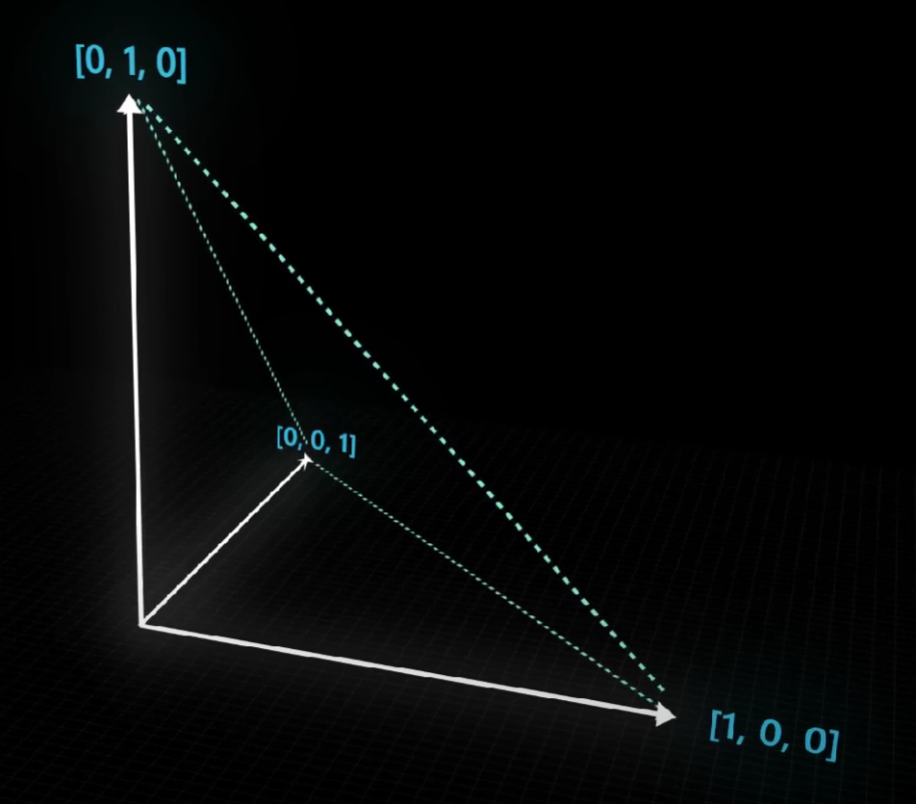
One-Hot Encoding
¿Cuándo se usa?
Se utiliza cuando las variables categóricas no tienen un orden inherente (es decir, son nominales), y necesitas convertirlas en una forma que los algoritmos puedan manejar.
Dimensionalidad: Si tienes muchas categorías, la representación ocupa mucho espacio en memoria.
No es ideal para datos categóricos donde existe un orden (en ese caso, usarías label encoding o un enfoque ordinal).
Ventaja: Cada palabra está representada a la misma distancia.
Pero, en un vocabulario de 10K palabras. Tendríamos vectores de 10k dimensiones.

Slide 16
Solución avanzada: Embeddings
¿Qué es un embedding?
Representación numérica densa de una entidad lingüística, típicamente una palabra o una frase, en un espacio vectorial de dimensión reducida.
Capture las propiedades semánticas y sintácticas de la palabra o frase
Convierten datos lingüísticos (discretos) en datos numéricos continuos que las máquinas pueden procesar.

Slide 17
Contexto
Significado de una palabra está determinado por su contexto.
- Palabras que aparecen en contextos similares tienden a tener significados similares.
La palabra "banco“, su significado varía según las palabras que la acompañan (puede significar una entidad financiera o un asiento, dependiendo del contexto). Aprenderá diferentes representaciones para una palabra según las compañías que tenga en las frases
Las palabras que aparecen en contextos intercambiables terminarán con vectores cercanos en el espacio de embedding. Si visualizáramos ese espacio (por ejemplo, reduciéndolo a 2 dimensiones), veríamos clústeres de palabras relacionadas: términos como "lago", "río", "océano" podrían aparecer próximos entre sí, mientras que "lago" y "edificio" estarían muy separados. Esto indica que el modelo ha capturado que lago/río/océano comparten un campo semántico (cuerpos de agua), distinto al de edificio.

Slide 18
Ventajas
Baja dimensión. A diferencia de la representación one-hot (donde cada palabra es un vector enorme lleno de ceros excepto en una posición), los embeddings son vectores densos de dimensión relativamente baja (p.ej. 50, 100, 300 dimensiones) en los que distancias y direcciones tienen significado.
Distancia entre palabras. En un buen espacio de embedding, la distancia euclídea o coseno entre dos vectores refleja la similitud de las palabras correspondientes
Los embeddings heredan conocimiento de las relaciones de coocurrencia del corpus de entrenamiento, por lo que actúan como una forma de transferir aprendizaje: incluso antes de entrenar un modelo para una tarea específica de PLN, iniciarlo con embeddings pre-entrenados permite que ya "sepa" sobre similitud de palabras, relaciones básicas. Esto ha probado ser enormemente beneficioso en tareas como clasificación de texto, análisis de sentimientos, reconocimiento de entidades, entre otras, especialmente cuando los datos de esas tareas son escasos.

Slide 19
Generación de embeddings: Word2Vec
Word2Vec: uno de los métodos más influyentes para obtener embeddings.
Fue desarrollado por Tomas Mikolov y su equipo en Google en 2013.
Revolucionó la forma de representar palabras con vectores densos y continuos que capturan similitudes semánticas y sintácticas.
Dos modelos principales:
CBOW (Continuous Bag of Words):
Toma como entrada una ventana de contexto (por ejemplo, las palabras "el", "gato", "negro", "se", "sentó") y trata de predecir la palabra objetivo. Es más eficiente cuando el corpus es grande y las palabras frecuentes.
Skip-gram:
Hace lo contrario: dada una palabra objetivo, como "sofá", intenta predecir las palabras que la rodean ("negro", "se", "sentó", etc.).
Funciona mejor para capturar relaciones semánticas y para palabras poco frecuentes.

Slide 20
Word2Vec | Técnicas de entrenamiento eficiente
Negative Sampling:
Se entrena la red solo con unas pocas palabras “negativas” aleatorias que no deberían estar en el contexto, en lugar de todas las palabras del vocabulario.
Aumenta muchísimo la eficiencia del entrenamiento.
Hierarchical Softmax:
Alternativa al softmax estándar que usa una estructura de árbol binario para reducir el coste computacional de calcular la probabilidad para todo el vocabulario.
Resultado del entrenamiento es una matriz de embeddings
Al finalizar el entrenamiento, la capa de pesos aprendidos se usa como vector de cada palabra.
Por ejemplo, si el embedding tiene dimensión 300, cada palabra será representada por un vector de 300 números reales.

Slide 21
Word2Vec
Capturan regularidades semánticas y sintácticas: Ejemplo clásico:
Embeddings estáticos: Cada palabra tiene un único vector, no cambia según el contexto (a diferencia de modelos como BERT).
Predictivo local: Se enfoca en ventanas pequeñas de contexto (5-10 palabras),
por eso se dice que es un modelo local (no modela toda la oración o el texto completo).

Slide 22
Generación de embeddings: GloVe 2014
Método basado en conteo global. Su nombre significa "Global Vectors". Parte de una matriz de co-ocurrencia palabra-palabra construida a partir de un corpus (donde cada entrada cuenta cuántas veces la palabra i aparece en contexto de la palabra j dentro de cierta ventana).
Luego intenta factorizar esta matriz de co-ocurrencia de manera que el producto de los vectores resultantes aproxime las frecuencias observadas (a sus logaritmos).
Intuitivamente, GloVe trata de integrar las estadísticas globales de coocurrencia – por ejemplo, que "gato" co-ocurre con "maúlla" más que "ladrar", etc. – en los vectores finales.

Slide 23
Generación de embeddings: GloVe 2014
La función de costo de GloVe está diseñada para que dos palabras tengan vectores con producto interno alto si su co-ocurrencia es alta comparada con la esperada por sus frecuencias individuales.
El resultado es también un vector por palabra, que refleja tanto relaciones semánticas como algunas regularidades globales del lenguaje.
Muy utilizado por su simplicidad y por combinar ciertas ventajas de los métodos basados en conteo (aprovecha mejor la información global del corpus) con las de los métodos predictivos (produce vectores densos de alta calidad).

Slide 24
Word2Vec y GloVe
En la práctica, ambos métodos se utilizan para inicializar modelos en tareas de PLN con muy buenos resultados.
Ambos producen un único vector por palabra, estos vectores en sí pueden capturar múltiples aspectos.
Por ejemplo, en un espacio embedding entrenado es común observar que las diferencias vectoriales correspondan a relaciones semánticas: vector("Madrid") - vector("España") ≈ vector("París") - vector("Francia"), capturando la analogía capital/país.
Producen embeddings estáticos. Estos métodos, no obstante, no distinguen contextos: la palabra "banco" tendrá el mismo embedding se use en finanzas o en un parque, lo cual es una limitación para manejar polisemia.

Slide 25
Embeddings contextuales: BERT
La idea aquí es que en lugar de asignar a cada palabra un vector fijo, se usa un modelo profundo, como una red recurrente o Transformer, que genera un embedding diferente para cada aparición de la palabra, en función de las palabras que la rodean.
ELMo (Embeddings from Language Models – 2018)
Usa una bi-LSTM profunda entrenada sobre lenguaje sin etiquetar.
Para cada palabra, produce un embedding como combinación de todas las capas de la red, con información del contexto izquierdo y derecho.
Fue el primer gran paso hacia representaciones sensibles al contexto, pero requería ser usado como componente adicional a otros modelos.
BERT (Bidirectional Encoder Representations from Transformers – 2018)
Usa una arquitectura Transformer bidireccional (no secuencial como RNNs).
Procesa toda la oración a la vez para capturar relaciones contextuales profundas en ambas direcciones.
Su tarea de preentrenamiento principal es Masked Language Modeling (MLM):
Se ocultan palabras al azar y el modelo debe predecirlas a partir del resto del contexto.

Slide 26
BERT
Como resultado, los embeddings de BERT (y de otros como RoBERTa, ALBERT, DistilBERT, etc.) han probado ser mucho más poderosos en capturar significados precisos en oraciones que los embeddings estáticos.
Mejora notablemente tareas de clasificación, ranking, respuesta a preguntas, etc., ya que el modelo provee una comprensión más matizada. Por ejemplo, para una tarea de NER (reconocimiento de entidades), el vector de la palabra "Amazon" será distinto si el contexto indica que es una empresa tecnológica o un río, ayudando al modelo final a clasificar correctamente la entidad.

Slide 27
Familia GPT (modelos generativos)
Los embeddings producidos también son contextuales pero unidireccionales (cada token incorporando su historia previa).
GPT, al generar texto, actualiza su estado con cada nueva palabra, por lo que la representación interna de la siguiente palabra siempre considera lo anterior.
No ve el futuro (solo pasado), a diferencia de BERT que ve ambos lados para cada posición durante entrenamiento.
Aun así, los embeddings de GPT (especialmente en capas superiores) también codifican un contexto acumulativo muy amplio y son útiles, por ejemplo, para completar oraciones de manera coherente con lo dicho antes.

Slide 28
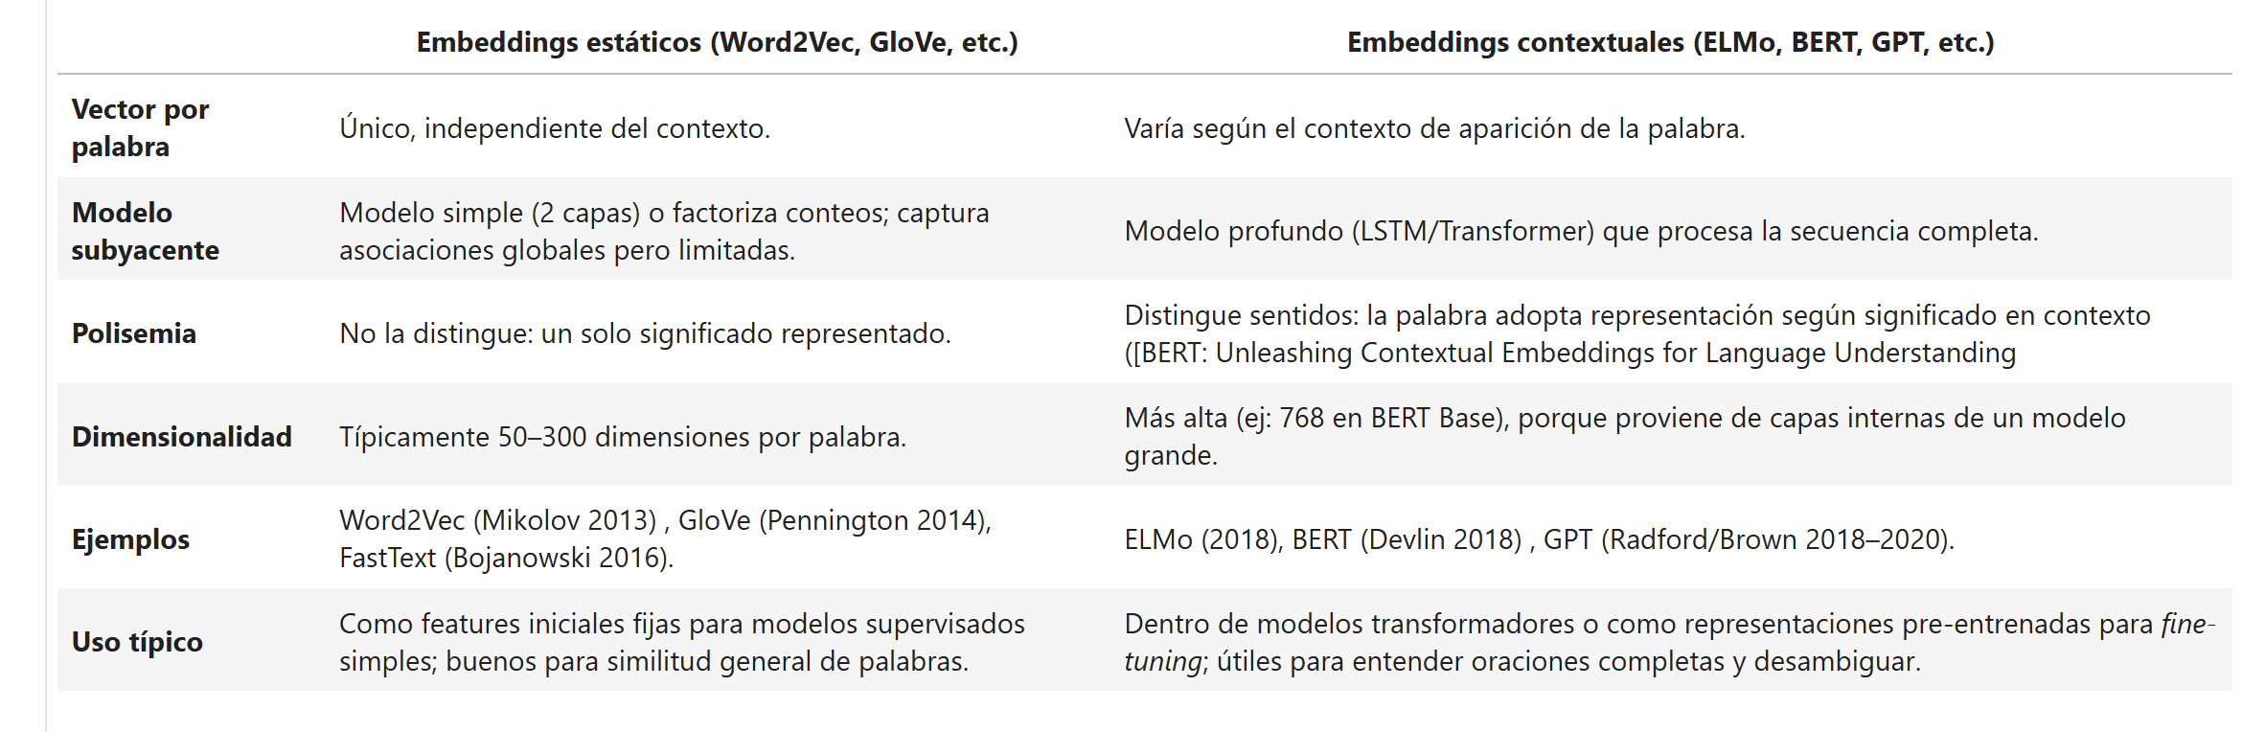
Embeddings estáticos y embeddings contextuales

Slide 29
Aplicaciones de los embeddings en tareas de PLN
Los embeddings se han vuelto piezas indispensables en prácticamente todas las tareas de PLN, ya sea empleándolos directamente o beneficiándose de ellos a través de los LLMs:
Inicialización de modelos supervisados: Antes de la era de los LLMs, era común usar vectores de Word2Vec o GloVe pre-entrenados para inicializar la primera capa de una red (por ejemplo, una red para análisis de sentimientos), en lugar de empezar con pesos aleatorios. Esto generalmente mejoraba la rapidez de convergencia y la precisión final, especialmente si el conjunto de entrenamiento era pequeño, pues el modelo aprovechaba conocimiento semántico general del embedding.
Clasificación y análisis de texto: Como característica, los embeddings permiten representar documentos. Un enfoque sencillo es promediar los embeddings de las palabras de un documento para obtener un vector global, y luego usarlo en un clasificador. Aunque métodos más sofisticados (como Transformers) han superado esto, sorprendentemente promediar embeddings estáticos puede dar resultados decentes en clasificación temática, por ejemplo. Con embeddings contextuales, se suele usar el vector [CLS] de BERT como representación del texto completo para hacer clasificación con excelente desempeño.
Medición de similitud semántica: En tareas de information retrieval, detección de plagio, preguntas duplicadas, etc., los embeddings permiten convertir texto a vectores y luego medir distancias. Dos oraciones similares tendrán vectores cercanos (alto coseno) y por tanto se pueden identificar más fácilmente que comparándolas palabra por palabra. Herramientas modernas utilizan embeddings de sentence transformers para indexar y buscar documentos relevantes dado un query, logrando búsquedas semánticas (no basadas solo en coincidencia literal de palabras).

Slide 30
Aplicaciones de los embeddings en tareas de PLN
Traducción y alineamiento bilingüe: Los embeddings se han extendido a entornos multilingües. Se pueden entrenar embeddings en varios idiomas y luego alinearlos (mediante técnicas de mapeo o entrenamiento conjunto) para que palabras con significado equivalente en distintos idiomas tengan vectores similares. Esto permite, por ejemplo, traducir palabras comparando vectores entre idiomas o mejorar sistemas de traducción automática al compartir una representación interlingüística.
Generación de texto y asistentes virtuales: Los LLMs como GPT utilizan internamente embeddings tanto para representar la entrada (por ejemplo, el prompt) como para producir las salidas. Además, algunos sistemas combinan embeddings con búsquedas: por ejemplo, dado un input de usuario, se calcula su embedding, luego se busca en una base de conocimientos el artículo más similar en embedding, y esa información se inyecta al prompt para que el LLM la use en su respuesta (retrieval augmented generation). Así, los embeddings sirven de puente entre texto y bases de datos semánticas.
Visualización y análisis lingüístico: Con técnicas de reducción de dimensión (t-SNE, PCA), se pueden proyectar embeddings a 2D/3D para visualizar relaciones entre palabras. Esto ha sido útil para analizar sesgos latentes en el lenguaje: por ejemplo, al observar que la dirección vectorial que va de "hombre" a "mujer" en un espacio embedding también lleva de "programador" a "enfermera", uno puede inferir un sesgo de género en los datos de entrenamiento. Así, estudiar los embeddings ayuda a comprender lo que el modelo ha capturado del lenguaje y dónde puede haber problemas (sesgos, sobre-generalizaciones, etc.).

Slide 31
Conclusion
Los embeddings son la columna vertebral de la representación en PLN moderno. Han transformado datos textuales en formas matemáticas manipulables, permitiendo que los algoritmos "entiendan" mejor el lenguaje.
Los métodos clásicos como Word2Vec y GloVe nos dieron mapas semánticos estáticos del vocabulario, mientras que modelos como BERT nos brindan mapas dinámicos donde el significado de cada palabra se ajusta según su contexto específico
Por ahora, queda claro que los LLMs y los embeddings han revolucionado el procesamiento del lenguaje natural, habilitando aplicaciones que van desde asistentes conversacionales hasta análisis automatizado de texto con un nivel de competencia antes inimaginable.

Slide 32
Referencias seleccionadas:
Bengio et al. 2003 en modelos neuronales de lenguaje
Mikolov et al. 2013 en embeddings
Hochreiter, S. & Schmidhuber, J. (1997). Long Short-Term Memory. Neural Computation, 9(8): 1735-1780.
Vaswani, A. et al. (2017). Attention Is All You Need. NeurIPS 2017.
Devlin, J. et al. (2018). BERT: Pre-training of Deep Bidirectional Transformers for Language Understanding. NAACL 2019.
Brown, T. et al. (2020). Language Models are Few-Shot Learners. NeurIPS 2020 (GPT-3).

Slide 33
¿Qué son los LLMs?
Un LLM (Large Language Model) es un modelo de inteligencia artificial diseñado para procesar, entender y generar lenguaje natural a gran escala.
Un LLM es un tipo de modelo de aprendizaje automático basado en redes neuronales profundas, entrenado con enormes volúmenes de texto (billones de palabras) para predecir la probabilidad de la siguiente palabra en una secuencia.
A partir de esa tarea básica, desarrolla capacidades como:
Resumir textos
Traducir idiomas
Responder preguntas
Generar contenido
Realizar razonamientos básicos
Desarrollar código.

Slide 34
Modelos Fundacionales y LLMs: una nueva era del PLN
¿Qué cambia con los LLMs?
Antes:
El paradigma clásico consistía en entrenar un modelo supervisado para cada tarea específica: traducción, análisis de sentimientos, NER, etc.
Ahora:
Con los LLMs (Large Language Models), entrenados en grandes corpus no etiquetados, el enfoque pasa a:
Entrenar un único modelo generalista.
Reutilizarlo para muchas tareas diferentes, a veces sin necesidad de reentrenar.

Slide 35
¿Qué son los modelos fundacionales?
Son modelos entrenados a gran escala, usualmente en texto no estructurado, que sirven como base (foundation) para múltiples tareas posteriores.
Ejemplos: GPT, BERT, PaLM, LLaMA, Claude, Mistral, etc.
Se caracterizan por:
Tamaño masivo (millones o billones de parámetros).
Generalidad: no están atados a una sola tarea.
Adaptabilidad: permiten fine-tuning, prompting, o in-context learning.

Slide 36
¿Qué modelan realmente?
Los LLMs modelan la probabilidad de una secuencia de palabras.
Al hacerlo, son capaces de:
Predecir la palabra siguiente.
Rellenar espacios.
Generar texto coherente a partir de un prompt.
Un modelo fundacional aprende el lenguaje como una habilidad general, y se reutiliza para múltiples tareas sin tener que ser reentrenado desde cero, aprovechando su comprensión estadística del mundo.

Slide 37
Fundamento matemático de los LLMs
Un modelo de lenguaje asigna una probabilidad a una secuencia de palabras. Esto usualmente se descompone utilizando la regla de la cadena como producto de probabilidades condicionales.
Un modelo de lenguaje entrenado busca aproximar estas distribuciones condicionales. Por ejemplo, predecir la siguiente palabra dada una historia previa es una tarea típica: el modelo calcula para cada posible palabra candidata y generalmente selecciona la de mayor probabilidad (o genera varias de acuerdo a esa distribución).
Para entrenar un modelo así, se usa un gran corpus de texto: las oraciones del corpus sirven de ejemplos donde el modelo trata de predecir cada palabra a partir de las anteriores.
El entrenamiento ajusta los parámetros del modelo para maximizar la probabilidad (o equivalentemente, minimizar la entropía cruzada) de las secuencias observadas en los datos.

Slide 38
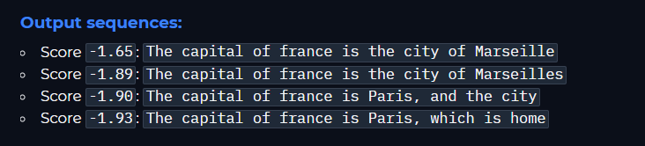
Respuesta como probabilidad
The capital of france is

Slide 39
Historia y evolución de los LLMs
1. Modelos estadísticos tradicionales
Antes de las redes neuronales:
Se usaban modelos basados en n-gramas (como las cadenas de Markov).
Estimaban la probabilidad de palabras basándose en frecuencias observadas.
Problemas:
Explosión combinatoria: el número de posibles combinaciones de palabras crece exponencialmente.
Escasez de datos para frases poco comunes.

Slide 40
2. Memoria a largo plazo: llegada de las RNN
Las Redes Neuronales Recurrentes (RNN) permitieron procesar secuencias largas reintroduciendo las salidas como entradas en cada paso.
El estado oculto se actualiza con cada palabra, manteniendo un contexto de memoria. Cuando ves una palabra en una frase, la red no solo la procesa en aislamiento, sino que considera lo que vio antes.
Por ejemplo: "El perro está durmiendo”
La RNN va actualizando su estado con cada palabra, y al llegar a "durmiendo", ya tiene un contexto de lo que ocurrió antes ("El perro está...").
La RNN mantiene una memoria interna, que va evolucionando con cada nuevo elemento de la secuencia. Esto es muy útil para entender el significado completo de una oración o secuencia, especialmente cuando el sentido depende de palabras anteriores.
Las RNN pueden procesar secuencias de cualquier longitud porque reutilizan los mismos parámetros en cada paso del tiempo
Problema: desvanecimiento o explosión del gradiente, lo que dificulta aprender dependencias a largo plazo.

Slide 41
3. Revolución con LSTM
En 1997, Hochreiter y Schmidhuber introducen la arquitectura LSTM (Long Short-Term Memory):
Usa estructuras de compuertas para conservar y olvidar información.
Supera el problema del desvanecimiento del gradiente.
Impacto enorme en tareas como reconocimiento de voz y traducción automática (boom a partir de 2015).

Slide 42
Mecanismo de atención
Limitaciones de las RNN y mejora con atención (2014)
Las RNN (incluso LSTM) tenían problemas:
Procesamiento secuencial (no paralelizable)
Dificultad para capturar dependencias muy largas
Se introduce el mecanismo de atención: permite al modelo "enfocar" partes relevantes del input, mejorando traducción automática y comprensión.

Slide 43
El salto: Transformer (2017)
Artículo clave: “Attention Is All You Need” (Vaswani et al.)
Arquitectura sin recurrencia, basada completamente en atención:
Utiliza auto-atención para modelar relaciones entre todas las palabras.
Permite paralelizar el entrenamiento y capturar dependencias largas.
Superó en calidad a modelos RNN + atención en traducción con menos tiempo de entrenamiento.

Slide 44
Ramas del Transformer
BERT (2018) – Comprensión de texto
Usa solo el encoder (bidireccional).
Capta contexto a izquierda y derecha.
Entrenado con Masked Language Modeling (predicción de palabras ocultas).
Excelente en tareas de comprensión tras ajuste fino (GLUE, SQuAD).
GPT (2018–2023) – Generación de texto
Usa solo el decoder (unidireccional).
Entrenado para predecir la siguiente palabra.
Capacidad de aprendizaje zero-shot y few-shot desde GPT-3.
GPT-2 generó textos tan realistas que OpenAI demoró su publicación.
GPT-3 (2020): 175B parámetros. Asombroso rendimiento sin reentrenar.
GPT-4 (2023): Multimodal, más coherente, mejores razonamientos.
PaLM (Google, 2022): 540B parámetros.
LLaMA (Meta, 2023): Modelos open-source altamente eficientes.

Slide 45
Los LLMs modernos combinan
Fundamento probabilístico (modelar distribuciones de palabras)
Representaciones distribuidas (embeddings de alta dimensión)
Pre-entrenamiento masivo en texto sin etiquetas
Arquitecturas neuronales avanzadas | Transformer
Permite capturar las sutilezas del lenguaje a un nivel antes imposible.

Slide 46
El riesgo de alucinaciones verosímiles
El caso alcalde de Australia, Brian Hood, ChatGPT difundió información afirmando que había sido encarcelado por soborno en un escándalo de corrupción internacional, cuando en realidad él fue el denunciante que informó a las autoridades sobre los pagos de soborno
Un LLM puede producir texto que parece confiable, pero que en realidad no lo es. Esto es problemático porque los usuarios pueden asumir que la IA siempre dice la verdad.
Un LLM no “razona” ni “entiende” en el sentido humano, sino que genera respuestas basadas en patrones probabilísticos. Puede generar información incorrecta o falsa con una alta confianza, lo que se conoce como "alucinaciones" en IA. Esto es particularmente peligroso cuando se usa en áreas sensibles como salud, derecho o educación.
- No es una mentira en el sentido que lo conocemos, puesto que se desconoce la verdad.

Slide 47
RAG | Contenidos
Retomar, desde su funcionalidad, los conceptos de LLM, Embedding, vectorización.
Recorrer las capas fundamentales de la construcción de un chatbot.
Poner en funcionamiento un chatbot que responde consultas a partir de las clases transcriptas, el centro de gravedad será buscar calidad de la respuesta.
Un ejemplo de chatbot un poco más complejo, que nos va a dar ideas sobre el enorme campo de posibilidades.

Slide 48
¿Cómo ampliar la potencialidad de los Modelos Grandes de Lenguaje?
La revolución de los modelos de lenguaje, como los grandes modelos de lenguaje (LLMs), ha transformado nuestra capacidad para procesar y generar texto de manera eficiente, precisa y natural.
Sin embargo, su implementación en tareas prácticas y específicas a menudo enfrenta desafíos clave: acceso a información actualizada, adaptación a dominios concretos y precisión en contextos especializados. Aquí es donde el enfoque Retrieval-Augmented Generation (RAG) se destaca como una solución innovadora.
RAG combina la potencia de los modelos de lenguaje con sistemas de recuperación de información, creando un marco híbrido que optimiza la generación de texto basada en datos específicos.

Slide 49
Generación de texto aumentada por recuperación (RAG)
Mientras que los modelos de lenguaje son excelentes para generar contenido coherente y bien estructurado, RAG garantiza que ese contenido se base en datos relevantes y confiables, provenientes de fuentes específicas y actualizadas. Esto abre un mundo de posibilidades para aplicar los avances de los LLM en áreas prácticas como el derecho, la investigación académica, la medicina o la atención al cliente.
En esencia, RAG actúa como un puente entre el vasto capacidades de los modelos de lenguaje y las necesidades específicas de un dominio. Al aprovechar esta tecnología, las organizaciones y profesionales pueden obtener respuestas precisas, personalizadas y contextualmente relevantes, maximizando el impacto de la revolución de los modelos de lenguaje en sus prácticas cotidianas.
Sin necesidad de reentrenar el LLM poder aprovechar su potencialidad en la generación de texto.

Slide 50
El problema
A partir de una consulta producir una respuesta cuya fuente queremos controlar.
1) ¿Como volvemos disponible un conjunto de fuentes como material primario para la elaboración de la respuesta?
2)¿Cuál es el mecanismo para recuperar desde un corpus relativamente grande los fragmentos del documento para elaborar la respuesta? ¿Por qué es necesaria esa selección y no hacer la consulta directamente a todas las fuentes?
3) ¿Cómo, a partir de fragmentos seleccionados desde fuentes diversas, generamos una respuesta clara y bien estructurada a la consulta realizada?

Slide 51
La solución propuesta
LLM
Respuesta
Consulta
Corpus

Slide 52
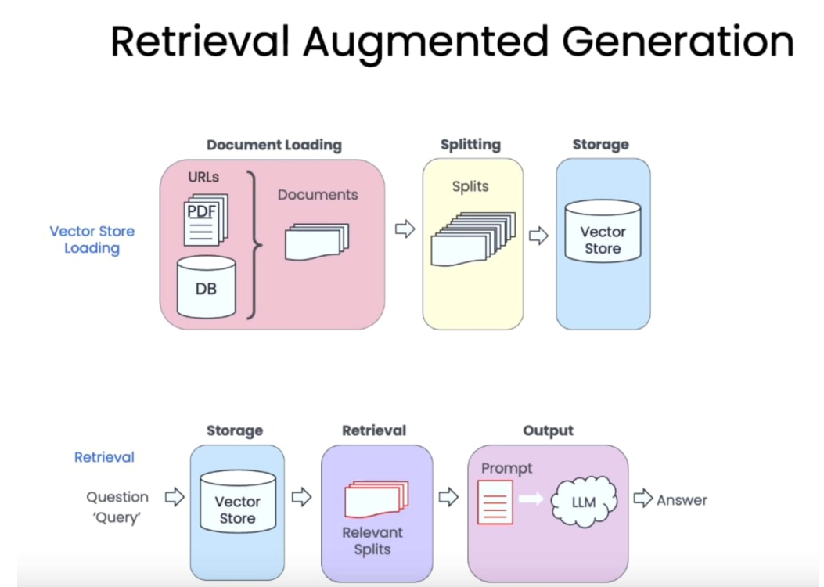

Slide 53
LangChain
LangChain es un entorno de desarrollo diseñado para construir aplicaciones que integran modelos de lenguaje grandes con otras herramientas y datos externos.
Este framework facilita tareas complejas como la gestión de Flujos de conversación.
La Integración con datos externos, datos estructurados en base de datos, datos no estructurados.
Construcción de chatbots avanzados
Crear flujos conversacionales personalizados.
Gestionar contextos largos y generar respuestas coherentes.
Automatización de procesos complejos
Crear cadenas (chains) que combinen varios pasos, como procesar datos, generar respuestas y realizar acciones basadas en la entrada del usuario.
Personalización y extensibilidad
Ajustar modelos para casos de uso específicos.

Slide 54
Document Loaders
¿Como volvemos disponible un conjunto de fuentes como material primario para la elaboración de la respuesta?
La capa de carga de datos en LangChain es fundamental para preparar datos que serán procesados por modelos de lenguaje.
Permite manejar diversos tipos de datos.
Capacidad de integrar fuentes estructuradas y no estructuradas la convierte en un componente esencial para aplicaciones basadas en PLN.
Propósito de la capa de carga de datos
Transformación en formatos compatibles: Los datos se adaptan para ser utilizados en modelos de lenguaje natural (LLMs).
Estructuración del flujo de trabajo: Simplifica el preprocesamiento y normalización de los datos.
Extracción eficiente de información: Facilita la integración de datos desde diferentes fuentes.

Slide 55
Document Loaders
Tipos de datos soportados
A. Datos estructurados Bases de datos relacionales | Archivos tabulares (CSV, Excel)
B. Datos no estructurados Texto plano | Documentos procesados (PDF, Word)
C. Datos semiestructurados JSON, Ideal para datos jerárquicos o API outputs.
D. Datos web Páginas web y HTML Admite integración con APIs como OpenAI, YouTube, o plataformas personalizadas.
E. Datos multimedia | Imágenes y video: Compatible con herramientas de OCR (reconocimiento óptico de caracteres) para texto en imágenes | Procesamiento de subtítulos y transcripciones en videos.
F. Datos en tiempo real Streams: Admite integraciones con herramientas de streaming de datos como Kafka.

Slide 56
Document Loaders | LangChain
Los cargadores de documentos en LangChain son componentes diseñados para importar datos desde diversas fuentes y formatos al formato estándar de Documento de LangChain. Cada cargador posee parámetros específicos, pero todos se invocan de manera uniforme mediante el método.
Páginas web: Utilizan herramientas como urllib y BeautifulSoup para cargar y analizar páginas HTML.
Documentos PDF: Emplean bibliotecas como PyPDF para cargar y analizar archivos PDF.
Almacenamientos en la nube: Integran servicios como AWS S3, Google Cloud Storage y Azure Blob Storage para cargar documentos almacenados en la nube.
Plataformas sociales y de mensajería: Cargan datos de plataformas como Twitter, Reddit, Telegram y WhatsApp.
Herramientas de productividad: Importan datos de aplicaciones como Notion, Slack y Trello.
Tipos de archivos comunes: Manejan formatos como CSV, JSON y HTML.

Slide 57
Document Splitting | Necesidad de fragmentar el corpus
Limitación del LLM en la la ventana de contexto para generar la respuesta.
Necesitamos hacer una selección antes de ofrecer las fuentes al LLM

Slide 58
Document Splitting
Longitud máxima de entrada:
Los modelos de lenguaje tienen un límite en la cantidad de tokens (palabras o fragmentos de palabras) que pueden procesar en una sola consulta.
Si el texto excede este límite, se pierde información o el modelo no puede procesarlo. Dividir el texto en fragmentos asegura que cada parte sea procesada dentro de los límites.
Eficiencia computacional:
Procesar fragmentos más pequeños reduce los costos computacionales y tiempos de respuesta.

Slide 59
Document Splitting
Preservar el contexto relevante
Evitar pérdida de significado:
Fragmentos bien diseñados retienen suficiente contexto para que el modelo pueda comprender el contenido sin mezclar ideas de diferentes partes del texto.
División lógica:
Al dividir por delimitadores naturales como secciones, párrafos o palabras clave (Título), se garantiza que cada fragmento tenga coherencia temática.

Slide 60
Document Splitting
Mejorar el rendimiento en tareas específicas
Extracción de información:
Dividir el texto permite analizar secciones específicas, lo que mejora la precisión al buscar información relevante.
Clasificación:
Fragmentos más pequeños permiten clasificar secciones de un texto largo, como identificar si una parte contiene opiniones, hechos, o un resumen.
Generación de respuestas:
Un fragmento pequeño y temáticamente consistente facilita que el modelo genere respuestas precisas y coherentes.

Slide 61
Document Splitting
Optimización de almacenamiento y búsqueda
Indexación eficiente:
En sistemas de recuperación de información, dividir textos largos facilita la indexación y permite búsquedas rápidas en secciones específicas.
Reducir redundancia:
Fragmentar el texto asegura que no se procese información irrelevante junto con datos clave.

Slide 62
Vector Stores
Sabemos que, aunque lo disimulen muy bien, las maquinas no pueden entender el lenguaje tal como lo hacemos los humanos.
Almacenamiento y Representación del Conocimiento
Una base de datos vectorial almacena información de manera eficiente en forma de vectores embebidos, que son representaciones numéricas de textos (como documentos, fragmentos o frases) generadas por un modelo de embeddings.
Estos vectores capturan el significado semántico del contenido, permitiendo búsquedas basadas en significado, no solo en palabras clave.
Precisión: La base de datos vectorial asegura que el modelo de lenguaje acceda a información relevante, evitando respuestas genéricas o inexactas.
Eficiencia: Reduce el costo computacional al limitar la cantidad de información procesada por el modelo.
Escalabilidad: Admite grandes conjuntos de datos, ideal para aplicaciones como asistentes de investigación o sistemas de soporte técnico.

Slide 63
LangChain Vector Stores
LangChain ofrece integraciones con una amplia variedad de almacenes vectoriales, permitiendo almacenar y buscar datos no estructurados de manera eficiente. Estos almacenes facilitan la búsqueda por similitud, esencial para aplicaciones que manejan grandes volúmenes de datos embebidos.
Algunos de los almacenes vectoriales compatibles con LangChain incluyen:
Chroma: Fácil de usar, incluye búsquedas rápidas (HNSW).
FAISS: Flexible, admite distancias coseno, euclidiana, Manhattan y producto punto.
Pinecone: Escalable, configurable entre coseno, euclidiana y producto punto.
Weaviate y Milvus: Búsquedas es de datos muy grandes.
Cada integración ofrece métodos como similarity_search para encontrar documentos con vectores similares a una consulta dada. Además, algunas soportan operaciones asíncronas, mejorando el rendimiento en aplicaciones que requieren respuestas rápidas.

Slide 64
II Similarity Search Recuperación
¿Como matemáticamente podemos recuperar de los documentos aquellas partes que más probablemente puedan constituir la fuente para elaborar la respuesta?
Flujo de Trabajo de RAG con una Base de Datos Vectorial
- Embeddings de Datos
- Consulta del Usuario: La pregunta o consulta del usuario se convierte en un vector utilizando el mismo modelo de embeddings.
- Recuperación de Datos: La base de datos vectorial busca los vectores más cercanos a la consulta y devuelve los textos relacionados.
- Generación con Contexto: El modelo de lenguaje genera la respuesta utilizando los textos recuperados como contexto adicional.

Slide 65
LangChain Embedding models
LangChain ofrece integraciones con diversos modelos de incrustación de texto, permitiendo convertir textos en representaciones vectoriales para facilitar tareas como la búsqueda semántica y el análisis de similitud.
Estas integraciones abarcan múltiples proveedores y herramientas, entre ellos:
OpenAI, Azure OpenAI, Google Vertex AI, AWS Bedrock, Hugging Face, Cohere, MistralAI, Nomic, NVIDIA, otros
Cada integración incluye métodos como embed_documents para incrustar múltiples textos y embed_query para una sola consulta, facilitando la comparación y búsqueda de similitudes en el espacio vectorial.
Además, algunas implementaciones soportan operaciones asíncronas, mejorando el rendimiento en aplicaciones que requieren respuestas rápidas.

Slide 66
III Generación de la respuesta
Una tarea del LLM y el Prompt
Etapas anteriores reducen el contexto para la generación
Dado que los modelos de lenguaje tienen un límite en la cantidad de texto que pueden procesar simultáneamente (ventana de contexto), la base de datos vectorial filtra y selecciona únicamente los fragmentos de información más relevantes para la consulta. Esto permite que el modelo acceda a un conjunto reducido y específico de información en lugar de intentar abarcar toda la base de datos.
Enriquecimiento de la Generación a partir de la consulta.
Los fragmentos más relevantes recuperados se introducen como contexto adicional en el prompt para el modelo de lenguaje. Esto aumenta la precisión y relevancia de las respuestas generadas, ya que el modelo tiene acceso directo a información relevante y precisa.

Slide 67
III Generación de la respuesta
El prompt se estructura combinando:
Consulta del usuario: La pregunta o comando original.
Contexto recuperado: Los fragmentos más relevantes seleccionados por la base de datos vectorial.
Explicitar el rol: “Eres un profesor universitario….”
Instrucciones Específicas:
Formato deseado: Lista, párrafo, tabla, puntos clave, estructura del documento.
Tono o estilo: Formal, técnico, coloquial, simple, etc.
Restricciones: Extensión de la respuesta, evitar ciertos temas, usar un lenguaje inclusivo, etc.
Ejemplos.
Especificación de un público objetivo

Slide 68
III Generación de la respuesta
El modelo de lenguaje procesa el prompt y genera una respuesta combinando
- Su conocimiento previo (aprendido durante el entrenamiento)
- El contexto proporcionado (fragmentos recuperados)
Temperatura

Slide 69
LangChain Chat Models
Interfaz unificada para trabajar con modelos de chat de diversos proveedores, permitiendo a los desarrolladores integrar modelos de lenguaje en sus aplicaciones de manera eficiente.
Proveedores Integrados: LangChain se integra con múltiples proveedores de modelos de chat, incluyendo:
OpenAI | Anthropic | Microsoft Azure | Google Vertex AI | Amazon Bedrock | Hugging Face | Cohere …

Slide 70
IV Control de calidad
Post-procesamiento programado Aplicar scripts para eliminar redundancias, reformular frases complejas o simplificar términos técnicos.
Validación y fact-checking Implementar verificaciones automáticas para confirmar que los datos generados sean consistentes con la información recuperada.
División en subtareas Dividir respuestas largas en secciones o puntos clave.
Revisión por un modelo secundario Pasa la salida por otro modelo para reformularla o evaluar su calidad.
Importancia fundamental de la retroalimentación humana en la construcción e incluso dentro en del flujo aun en producción.

